Slide 1
Javna rasprava
NACRT ZAKONA O POMORSKOM DOBRU I MORSKIM LUKAMA
Zagreb, veljača 2014. godine Zdenko Antešić, dipl. ing., zamjenik ministra

Slide 2
Cilj zakona i određenje pomorskog dobra
Bitne izmjene zakona
Novi pojmovi
Značajne zakonske novine
Ostvarenje zakonskog cilja

Slide 3
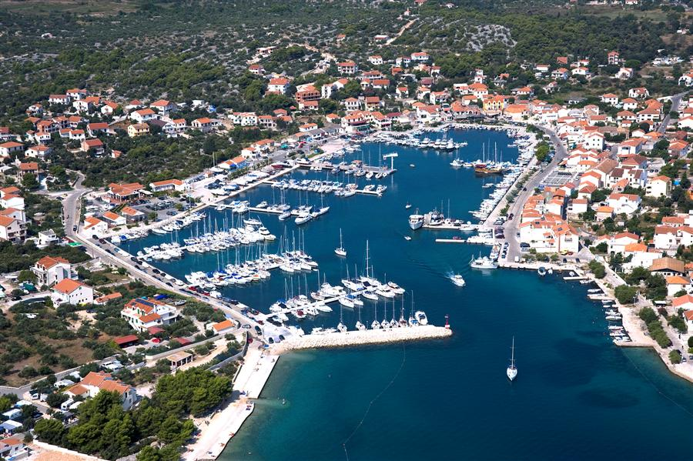
OSNOVNI CILJ DONOŠENJA NOVOG ZAKONA O POMORSKOM DOBRU I MORSKIM LUKAMA
upravljati pomorskim dobrom uvažavajući tradiciju, poštujući pravno naslijeđe i standarde zaštite okoliša te uz pomoć moderne tehnologije stvoriti bazu svih podataka vezanih za pomorsko dobro kao temelj za usmjeravanje održivog gospodarskog korištenja i poticanje investicija na pomorskom dobru

Slide 4
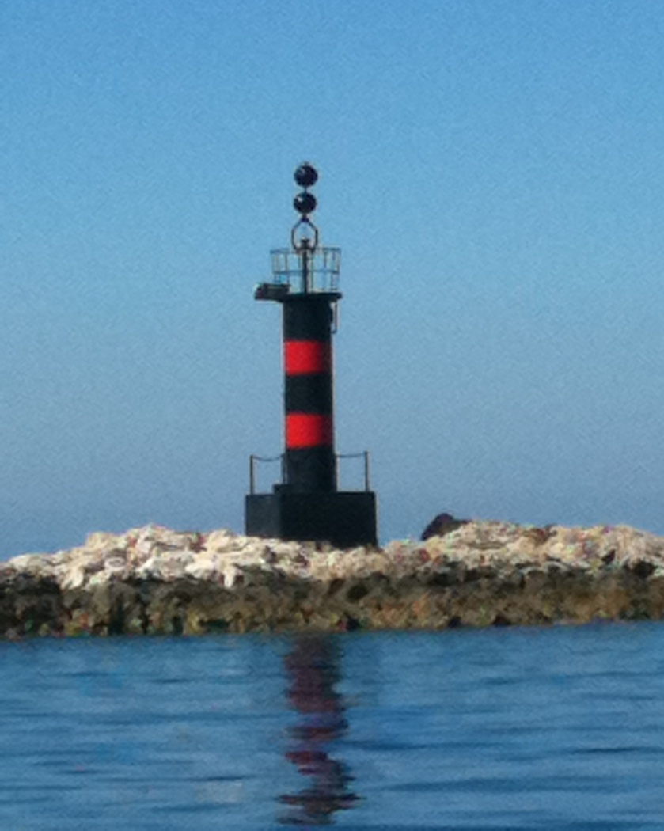
PROSTOR POMORSKOG DOBRA
definicija pomorskog dobra, kao općeg dobra od posebnog interesa za Republiku Hrvatsku, širina kopnenog pojasa istoga, način određivanja crte srednjih viših visokih voda kao polazne crte za mjerenje širine kopnenog dijela pomorskog dobra ne mijenja se u odnosu na važeći Zakon

Slide 5
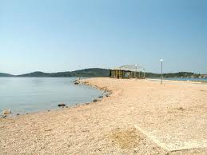
NASIPI
prijedlog Zakona
važeći Zakon
nasip nastao do dana 21.lipnja 2011. godine, smatra se u cijelosti priraštajem izvorne morske obale i pomorskim dobrom te se granica pomorskog dobra utvrđuje prema novo uspostavljenom stanju morske obale.
dio kopna koje je nastalo nasipavanjem i dio morske obale od koje je izvršeno nasipavanje, koji su izgubili pravni status pomorskog dobra vlasništvo su Republike Hrvatske.
iznimno vlasnik zgrade zakonito izgrađene na dijelu kopna nastalog nasipavanjem ili dijelu morske obale koji je izgubio pravni status pomorskog dobra stječe vlasništvo na zemljištu na kojem se zgrada nalazi i koje je nužno za njezinu redovitu upotrebu
dio kopna nastao nasipavanjem, u dijelu koji služi iskorištavanju mora smatra se morskom obalom
nasip nastao nelegalnim putem, odnosno bez dokumentacije određene posebnim zakonom u cijelosti se smatra pomorskim dobrom

Slide 6
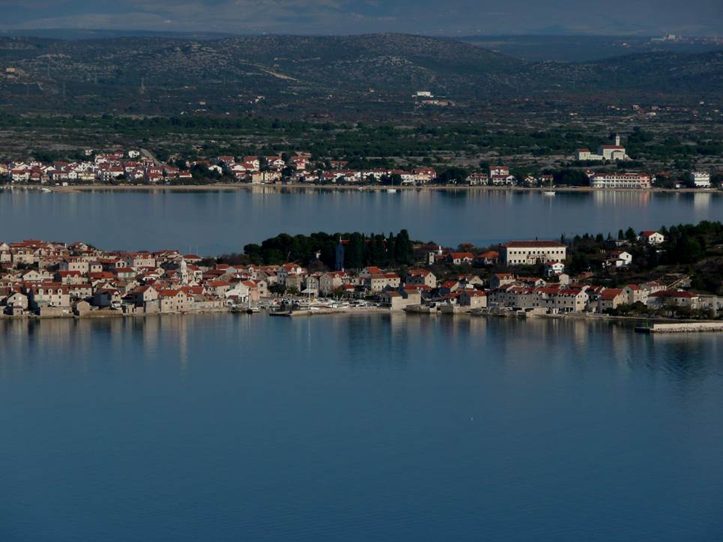
VLASNIŠTVO
važeći Zakon
prijedlog Zakona
na pomorskom dobru ne može se stjecati pravo vlasništva ni druga stvarna prava po bilo kojoj osnovi
Svio objekti čine pripadnost pomorskog dobra
uvodi se mogućnost davanja prava vlasništva nad zgradom na pomorskom dobru dok koncesija traje
koncesionar koji je vlasnik zgrade može u korist treće osobe, koja ispunjava uvjete sposobnosti određene za koncesionara, u granicama svojih prava i ovlasti određenih ugovorom o koncesiji raspolagati tom zgradom - otuđiti, opteretiti pravom zaloga/hipoteke i dati u zakup
na zgradi se ne mogu osnovati prava služnosti, stvarnih tereta i građenja.

Slide 7
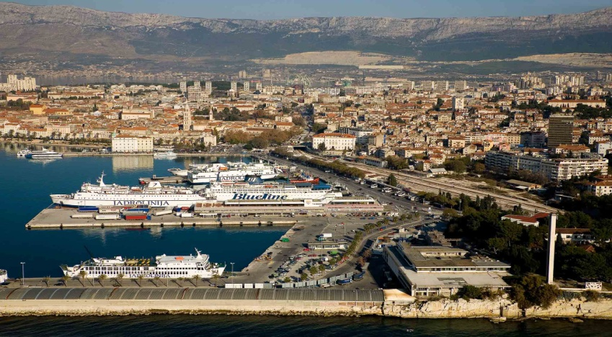
UTVRĐIVANJE GRANICE POMORSKOG DOBRA I LUČKOG PODRUČJA
važeći Zakon
prijedlog Zakona
Povjerenstvo za granice pomorskog dobra MPPI utvrđuje granicu pomorskog dobra i lučkog područja na prijedlog županijskog povjerenstva za granice
uvijek se utvrđuje granica pomorskog dobra
granicu pomorskog dobra i granice luka posebne namjene utvrđuje Agencija na prijedlog županijskog povjerenstva za granice
lučko područje luka otvorenih za javni promet utvrđuje osnivač, a provodi Agencija
detaljno se definira postupak utvrđivanja i izmjene granice pomorskog dobra
granica pomorskog dobra određuje se na dijelu morske obale gdje postoji potreba zaštite javnog interesa i gospodarskog korištenja te posebne upotrebe pomorskog dobra

Slide 8
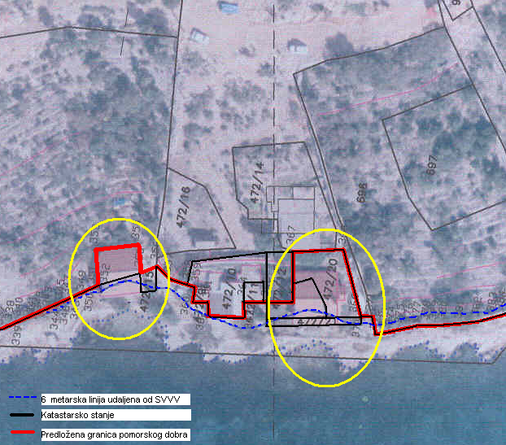
Katastarska evidencija i zemljišnoknjižni upis pomorskog dobra
važeći Zakon
prijedlog Zakona
temeljem rješenja o utvrđivanju granice pomorskog dobra/lučkog područja provodi se upis pomorskog dobra u zemljišnim knjigama i katastru
uvodi se dužnost zemljišnoknjižnog suda da po službenoj dužnosti i bez odluke o utvrđivanju granice pomorskog dobra provede upis pomorskog dobra nad onim česticama zemljišta čija kultura ili oznaka zemljišta upućuje da se radi o pomorskom dobru (plaža, sprud, rt, hrid..) i pojas kopna koji je širok najmanje šest metara od crte koja je vodoravno udaljena od crte srednjih viših visokih voda.

Slide 9
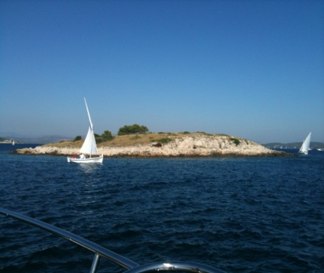
UPRAVLJANJE POMORSKIM DOBROM
važeći Zakon
prijedlog Zakona
pomorskim dobrom upravlja Republika Hrvatska neposredno ili putem jedinica lokalne i područne (regionalne) samouprave
Poslove upravljanja pomorskim dobrom u ime Republike Hrvatske koja obnaša vlast na pomorskom dobru obavlja Vlada Republike Hrvatske, Ministarstvo i Agencija
Pojedine poslove upravljanja pomorskim dobrom Republika Hrvatska prenosi na jedinice lokalne i područne (regionalne) samouprave te lučke uprave
Vlada RH može na prijedlog Ministarstva jedinici lokalne i područne (regionalne) samouprave uskratiti pravo davanja koncesija, odobrenja i dozvola
osniva se Savjet za pomorsko dobro kao međuresorno stručno savjetodavno tijelo za integralno upravljanje pomorskim dobrom koje imenuje Vlada Republike Hrvatske

Slide 10
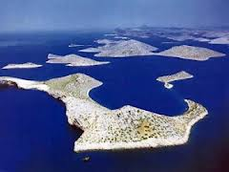
ZAŠTIĆENO PODRUČJE
važeći Zakon
prijedlog Zakona
u nacionalnom parku i posebnom rezervatu koncesiju za gospodarsko korištenje pomorskog dobra može dati samo Vlada Republike Hrvatske, a u ostalim zaštićenim dijelovima prirode koncesiju županijska skupština, uz prethodnu suglasnost ministarstva za poslove zaštite prirode.
Pomorsko dobro na zaštićenom području redovno održava pravna osoba koja upravlja tim područjem radi ostvarivanja ciljeva zbog kojih je zaštita uspostavljena
U zaštićenim dijelovima prirode proglašenom od Hrvatskog sabora ili Vlade Republike Hrvatske koncesije na pomorskom dobru daje Vlada Republike Hrvatske a na ostalim zaštićenim područjima koncesije daje županijska skupština
Pravna osoba koja upravlja zaštićenim područjem ovlaštena je davati dozvole za obavljanje djelatnosti na pomorskom dobru , kao i koncesije na zahtjev za sidrišta i privezišta

Slide 11
RASPODJELA SREDSTAVA
važeći Zakon
prijedlog Zakona
naknada za koncesiju dijeli se u jednakim dijelovima između državnog proračuna, proračuna županije i proračuna jedinice lokalne samouprave
sredstva od koncesijskog odobrenja prihod su jedinice lokalne samouprave
Sredstva od naknade za upotrebu pomorskog dobra prihod je županije
Naknada za koncesije i odobrenja na izvanlučkom području pomorskog dobra i za luke posebne namjene se uplaćuje:25 % u korist državnog proračuna, 25 % u korist proračuna županije; 25 % u korist proračuna općine ili grada;25 % u korist Agencije.
Sredstva od naknada za dozvole prihod su općina i gradova.
Sredstva od naknada za koncesije za korištenja sidrišta i privezišta prihod je proračuna županije i općine, odnosno grada u jednakim dijelovima.
Sredstva od naknada za dozvole i koncesije za sidrišta i privezišta u zaštićenom području prihod je pravne osobe koja upravlja zaštićenim područjem.
Sredstva od naknade štete nastale na pomorskom dobru prihod su državnog proračuna.
Sredstva od naknade za upotrebu pomorskog dobra prihod je državnog proračuna i uplaćuje se na poseban račun koji vodi Agencija, a koristi se namjenski za sufinanciranje projekata održavanja opće upotrebe pomorskog dobra.

Slide 12
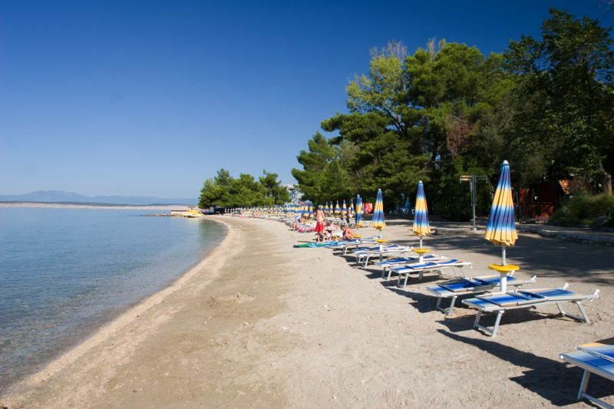
KONCESIJSKO ODOBRENJE/DOZVOLA
važeći Zakon
prijedlog Zakona
Pravnim osobama i fizičkim osobama koje su registrirane za obavljanje obrta može se dati koncesijsko odobrenje za obavljanje djelatnosti na pomorskom dobru koje ne isključuje niti ograničuje opću upotrebu pomorskog dobra
na vremensko razdoblje do 5 godina
koncesijsko odobrenje daje vijeće za davanje koncesijskog odobrenja
koncesijsko odobrenje daje se na zahtjev
za obavljanje djelatnosti na pomorskom dobru kojima se ne ograničava niti isključuje opća upotreba pomorskog dobra dozvole daje Vijeće za davanje dozvola na pomorskom dobru.
na vremensko razdoblje do 3 godine
dozvole se daju na zahtjev, no ako je broj dozvola ograničen na temelju godišnjeg plana upravljanja pomorskim dobrom općinski načelnik ili gradonačelnik donosi odluku o raspisivanju javnog natječaja za davanje dozvola na pomorskom dobru

Slide 13
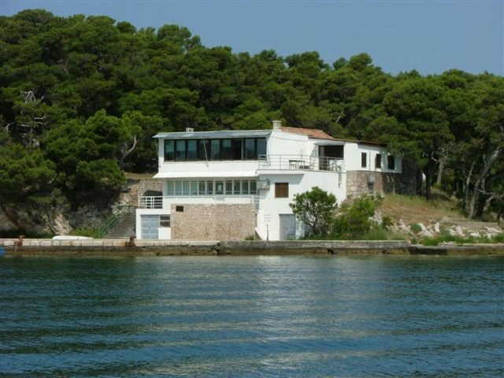
POSEBNA UPOTREBA POMORSKOG DOBRA
važeći Zakon
prijedlog Zakona
za posebnu upotrebu pomorskog dobra Vlada RH / županijska skupština / općinsko odnosno gradsko vijeće daje koncesiju na zahtjev
Naknada za koncesije dane radi posebne upotrebe pomorskog dobra određuje se u simboličnom iznosu, osim za koncesije gradnje infrastrukture (vodovodna, kanalizacijska, energetska i telefonska) u kojem slučaju se naknada utvrđuje kao za gospodarsku upotrebu pomorskog dobra
Pravo na posebnu upotrebu stječe se na temelju odobrenja.
odobrenje daje Vlada RH / županijska skupština / lučka uprava
Naknada za posebnu upotrebu pomorskog dobra ovisi o opsegu ograničenja opće upotrebe pomorskog dobra i javnom interesu za korištenje pomorskog dobra.

Slide 14
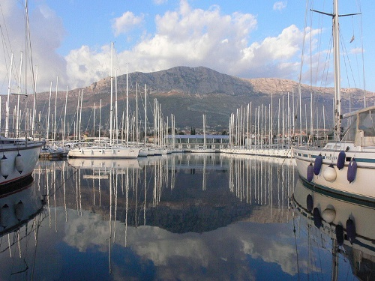
GOSPODARSKO KORIŠTENJE POMORSKOG DOBRA
važeći Zakon
prijedlog Zakona
za gospodarsko korištenje pomorskog dobra daje se koncesija
isključivo temeljem propisanog javnog prikupljanja ponuda
za gospodarsko korištenje pomorskog dobra daje se koncesija
koncesija se u pravilu daje temeljem javnog natječaja iznimno na zahtjev
obvezuje se davatelj koncesije na provođenje prethodnih i pripremnih radnji za davanje koncesije kao i na izradu Studije opravdanosti davanja koncesije

Slide 15
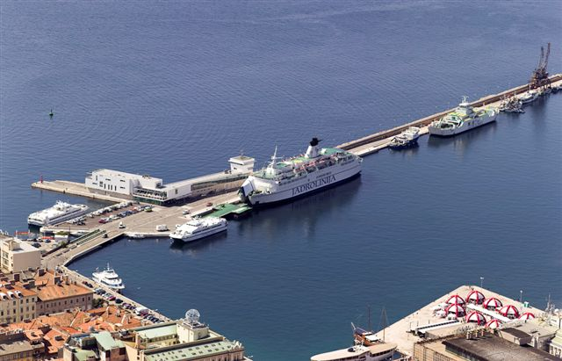
KONCESIJE NA ZAHTJEV – NOVINA U ZAKONU
Koncesijom na zahtjev dokazuje se pravo na gospodarsko korištenje i/ili gradnju na pomorskom dobru sukladno dokumentima prostornog uređenja temeljem kojih se može graditi na pomorskom dobru i stječe pravo na:
a) građevine infrastrukture (vodovodna mreža ili kanalizacija dijelom u pomorskom dobru)
b) posljedica ishođene koncesije prema posebnom propisu (solane)
c) privezišta izdvojenih industrijskih/ servisnih pogona za koje se doprema i otprema sirovina/gotovih proizvoda odvija pretežito morskim putem.
d) servisna privezišta (zajednici ponuditelja jedne jls)
e) sportske luke

Slide 16
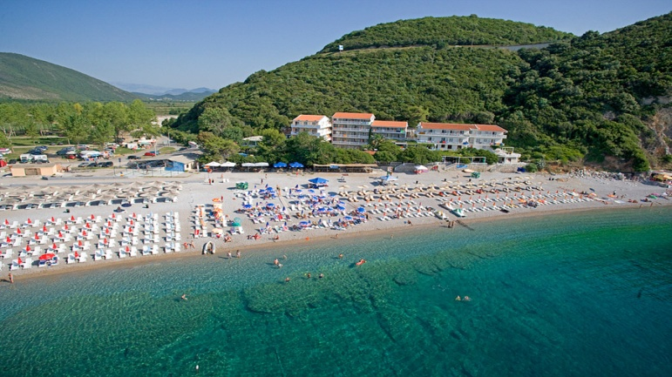
KONCESIJE NA ZAHTJEV
Iznimno koncesija na zahtjev može se dati za gospodarsko korištenje plaže i/ili privezišta i/ili nautičkog sidrišta koja po svom položaju čini funkcionalnu, infrastrukturnu i prostornu cjelinu sa samo jednim ugostiteljskim, turističkim ili smještajnim objektom i nalazi se u turističkoj zoni izvan naselja.
iznimno koncesija na zahtjev može se dati za gospodarsko korištenje plaže i/ili privezišta i/ili nautičkog sidrišta koja po svom položaju čini funkcionalnu, infrastrukturnu i prostornu cjelinu sa samo jednim ugostiteljskim, turističkim ili smještajnim objektom najviše kategorije (pet zvjezdica) koji se nalazi unutar naselja.
Naknada će biti uređena podzakonskim aktom ali već i Zakon propisuje obvezu tri puta veću naknadu od postignute na natječaju
Ovakvom koncesijom ne može se isključiti opća upotreba plaže ukoliko postoji širi javni interes korištenja plaže

Slide 17
ZALOŽNO PRAVO NA KONCESIJI
važeći Zakon
prijedlog Zakona
Na koncesiji se može osnovati založno pravo radi osiguranja tražbine nastale na temelju ugovora o kreditu kojeg je koncesionar kao dužnik sklopio ili hoće sklopiti s financijskom institucijom kao vjerovnikom radi pribavljanja financijskih instrumenata isključivo u svrhu provedbe ugovora o koncesiji.
Založno pravo na koncesiji ovlašćuje založnog vjerovnika da zalogom osiguranu tražbinu, ne bude li mu o dospijeću ispunjena, namiri prijenosom koncesije na treću osobu
založno pravo na koncesiji stječe se upisom u upisnik koncesija, a prestaje brisanjem iz upisnika koncesije ili prestankom koncesije
propisuju se Prava založnog vjerovnika u slučaju zakašnjenja koncesionara
uvodi se institut hipoteke na zgradi koju od pomorskog dobra odvaja koncesija
Koncesija se može založiti.
založno pravo na koncesiji stječe se upisom u upisnik koncesija, a prestaje brisanjem iz upisnika koncesije
Založno pravo daje založnom vjerovniku pravo da sam koristi koncesiju, ako ispunjava uvjete za ovlaštenika koncesije ili može pravo na koncesiju prenijeti na treću osoba koja ispunjava uvjete za ovlaštenika koncesije, pod uvjetom da dobije suglasnost davatelja koncesije

Slide 18
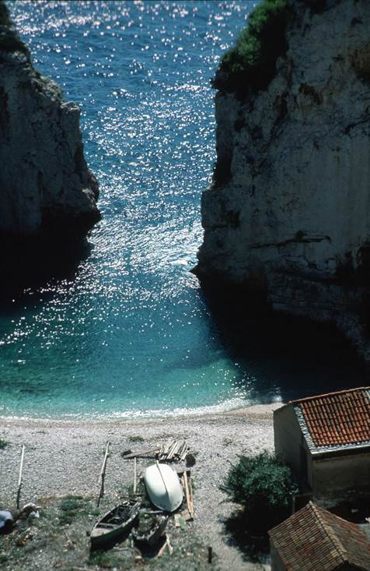
AGENCIJA ZA INTEGRALNO UPRAVLJANJE POMORSKIM DOBROM
javna ustanova koja se osniva radi obavljanja poslova upravljanja, koordinacije, određivanje granica pomorskog dobra te nadzora i zaštite pomorskog dobra Republike Hrvatske
osnivač Agencije je Republika Hrvatska, a osnivačka prava i dužnosti u ime osnivača obavlja Vlada Republike Hrvatske
Davanjem suglasnosti na planove upravljanje pomorskim dobrom županija i velikih gradova harmonizira razvoj pomorskog dobra
Nadzire rad koncesionara i ovlaštenika odobrenja te izvještava davatelja koncesije

Slide 19
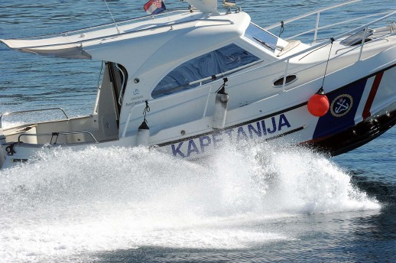
PROSTORNO UREĐENJE I GRADNJA – NOVINA U ZAKONU
Ministarstvo sudjeluje u postupku izrade i donošenja svih dokumenata prostornog uređenja koji obuhvaćaju područje pomorskog dobra.
Ministarstvo daje mišljenje na nacrt konačnog prijedloga dokumenta prostornog uređenja
Za zahvate u prostoru na pomorskom dobru za koje koncesiju ili odobrenje daje Vlada Republike Hrvatske, posebne uvjete utvrđuje Ministarstvo.
za sve druge zahvate u prostoru na pomorskom dobru posebne uvjete utvrđuje nadležna lučka kapetanija.

Slide 20
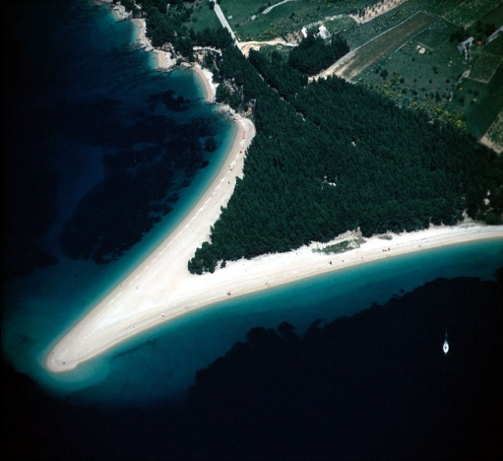
MORSKE PLAŽE – NOVODEFINIRANI POJAM
prijedlog Zakona definira morske plaže te iste dijeli na prirodne i uređene, a uređene plaže dalje s obzirom na funkciju i model upravljanja uređene dijeli na javne morska plaža, morske plaže hotela, kampova i turističkih naselja i morske plaže za posebne namjene

Slide 21
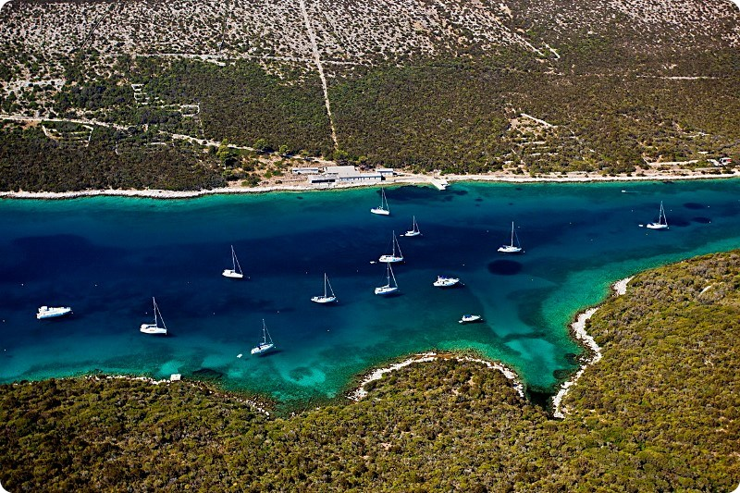
SIDRIŠTE – NOVODEFINIRANI POJAM
prijedlog Zakona definira sidrište te definira prirodno morsko sidrište kao dio morskog akvatorija potpuno očuvanih prirodnih karakteristika na kojem se sidrenje ne može naplaćivati i nautičko sidrište kao dio morskog akvatorija, koji je opremljen s napravama za sidrenje i koji se gospodarski koristi

Slide 22
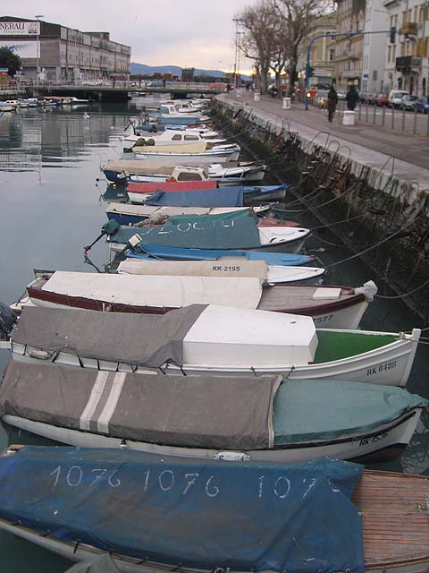
PRIVEZIŠTE – NOVODEFINIRANI POJAM
prijedlog Zakona definira privezište kao samostalni infrastrukturni objekt (ponton, gat, mol, riva, privez) i dio morskog akvatorija koji služi za privez plovnih objekata i servisno privezište kao samostalni infrastrukturni objekt (ponton, gat, riva, mol, privez) i dio morskog akvatorija, a koje je u funkciji obavljanja djelatnosti servisiranja plovnih objekata

Slide 23
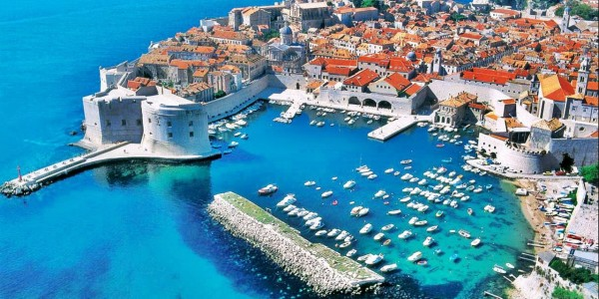
LUKE OTVORENE ZA JAVNI PROMET REGIONALNOG ZNAČAJA
važeći Zakon
prijedlog Zakona
na području jedinica područne (regionalne) samouprave može se, uz suglasnost Vlade Republike Hrvatske, osnivati više županijskih lučkih uprava
nadzor nad provedbom reda u lukama otvorenim za javni promet provodi lučka kapetanija
nadzor nad provedbom rada u lukama posebne namjene, osim vojnih luka obavlja koncesionar
u jedinicama područne (regionalne) samouprave osniva se jedna županijska lučka uprava, koja može imati ispostave
nadzor nad provedbom lučkog reda u lukama otvorenim za javni promet obavljaju lučki redari koje postavlja nadležna lučka uprava te je dužna osigurati dovoljan broj lučkih redara za provedbu lučkog reda
Notes:
Na primjeru PGŽ sada imamo 8 lučkih uprava koje imaju prihod od cca 60 mln kuna godišnje, dok za investicije troše samo 28 mln kuna što znači da od svih prihoda samo 45 % ide na investicije

Slide 24
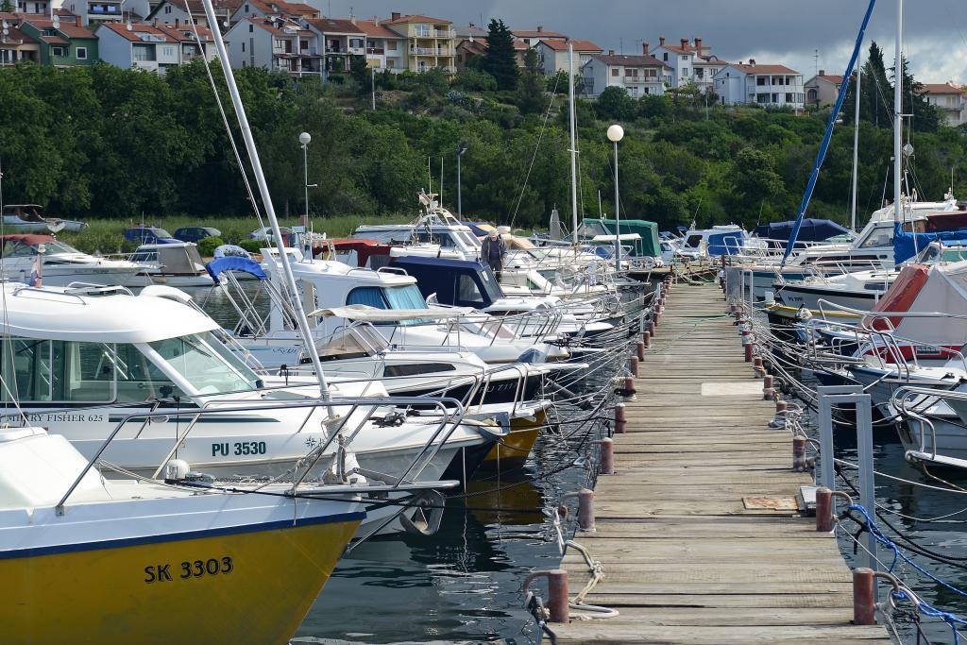
LUKE POSEBNE NAMJENE – SPORTSKE LUKE
važeći Zakon
prijedlog Zakona
temeljem provedenog javnog natječaja koncesija za luku posebne namjene – sportsku luku može se dodijeliti samo udruzi registriranoj za obavljanje sportske djelatnosti
Sportska luka može se koristiti samo za članove udruge, te u obavljanju djelatnosti ne može stjecati dobit
Koncesija za sportsku luku daje se na zahtjev pravnim osobama u sustavu sporta, neovisno o njihovom organizacijskom obliku koji se bave sportovima na ili u moru i koji imaju aktivne natjecatelje u najmanje tri uzrasne kategorije.
Koncesionar je dužan označiti na geodetskoj podlozi izrađenoj u mjerilu 1:200 sportski odnosno komunalni dio sportske luke, te eventualne prostore za uslužne djelatnosti.
Na komunalni dio sportske luke primjenjuju se sve odredbe Zakona u kojima su takvi dijelovi luke uređeni u sustavu javnih luka.
Koncesionar je dužan voditi odvojene poslovne knjige u odnosu na sportski dio luke od preostalog dijela luke i uprihođena sredstva s komunalnog dijela ulagati u sport

Slide 25
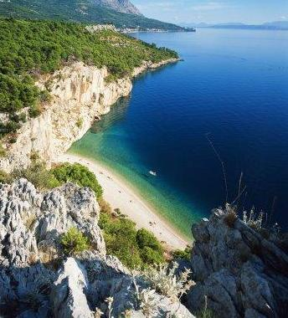
NADZOR I KOMUNALNI RED NA DIJELU POMORSKOG DOBRA U OPĆOJ UPOTREBI – NOVINA U ZAKONU
Nadzor i komunalni red u cilju zaštite opće upotrebe pomorskog dobra provodi komunalno redarstvo jedinice lokalne samouprave sukladno ovom Zakonu i posebnim propisima, a upravni i inspekcijski nadzor provode nadležna tijela sukladno ovom Zakonu.
Komunalno redarstvo provodi nadzor nad radom ovlaštenika dozvole, te na prostoru pomorskog dobra koje nije u gospodarskoj i posebnoj upotrebi niti je obuhvaćeno lučkim područjem

Slide 26

KAKO ĆEMO ISPUNITI CILJEVE ZAKONA
određenjem definicije pomorskog dobra kao općeg dobra
upisom pomorskog dobra po službenoj dužnosti (zemljišnoknjižni sud)
ubrzanjem postupaka utvrđivanja granice pomorskog dobra (Agencija)
razrješenjem pretežitog dijela prijepora vezanih za nasipavanje (21. lipnja 2011. ) i osiguravanjem prijelaznog razdoblja nakon isticanja koncesije
donošenjem strateškog plana upravljanja pomorskim dobrom (Vlada RH 10 godina) i Strateškog plana upravljanja lukama (Vlada RH 20 godina)
proširivanjem obveze nadzora (komunalno redari, lučki redari, Agencija)
uvode se koncesije na zahtjev kojima se prepoznaju tehnološke cjeline uz pomorsko dobro pa se tako omogućuje privlačenje kapitalnih investicija u turizmu i kod obavljanja servisnih djelatnosti vezanih uz more uz tri puta veću naknadu
efikasnost sustava kroz decentralizaciju ovlaštenja (veliki gradovi, nacionalni parkovi)
uvodi se mogućnost dobivanja koncesije za izgradnju lučke infrastrukture u lukama otvorenim za javni promet te u tom slučaju i naplata lučkih pristojbi od strane koncesionara
osiguranje jednakog položaja nautičkog veza bez obzira na status luke (LNT – LOJP)

Slide 27
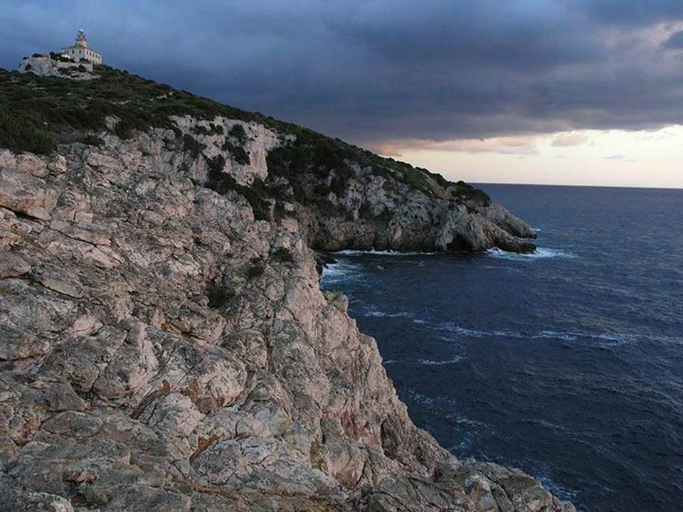
HVALA NA PAŽNJI
savjetovanje@mppi.hr

